Slide 1

Cancerprevention i Europa
Helena Ullgren, specialistsjuksköterska, Med Dr
Processledare omvårdnad Huvud-halscancer, cancerprevention, RCC Stockholm Gotland

Slide 2
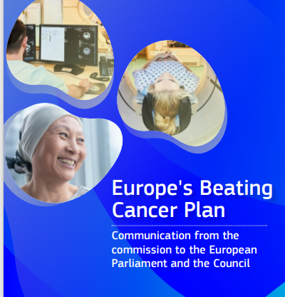
EUs cancer plan
Lanserades 2021
Huvudinriktningar
  Prevention
  Tidig upptäckt
  Diagnos och behandling
  Livskvalitet för de som drabbats
Stor satsning på att stödja medlemsländerna
  Finansiering
  Forskning
  Data

Slide 3
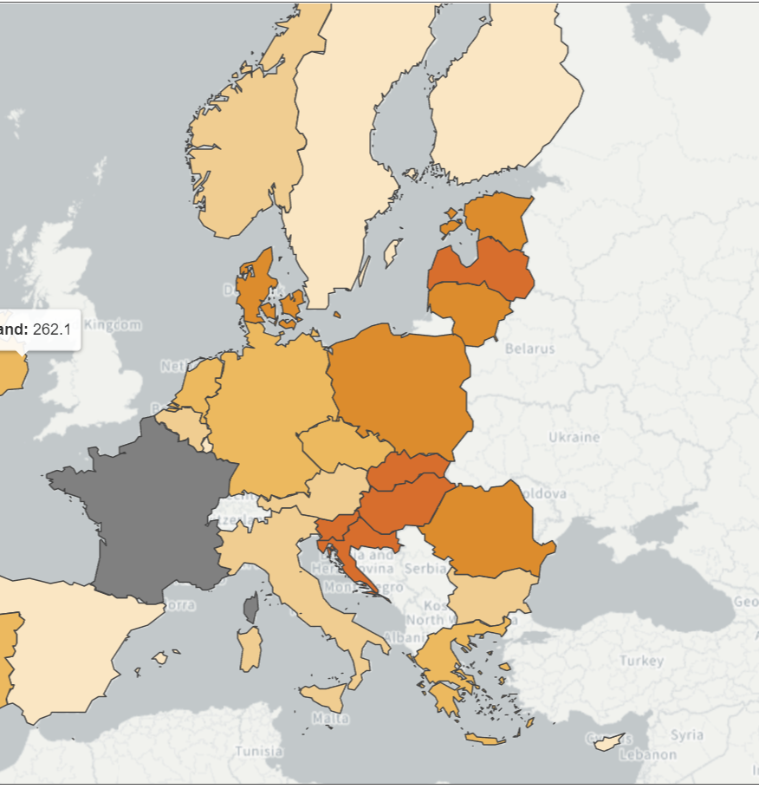
Cancer i Europa
2020 diagnostiserades 4 miljoner invånare inom EU med cancer, varav 1.3 miljoner avled i sjukdomen
Om vi inte vänder trenden beräknas antalet nya cancerfall öka med 21 % och dödligheten I cancer med 31 % till 2040
Europa har 10 % av jordens befolkning men 25 % av cancerfallen, 40 % skulle kunna undvikas
European Cancer Inequalities Registry | European Cancer Inequalities Registry (europa.eu)

Slide 4
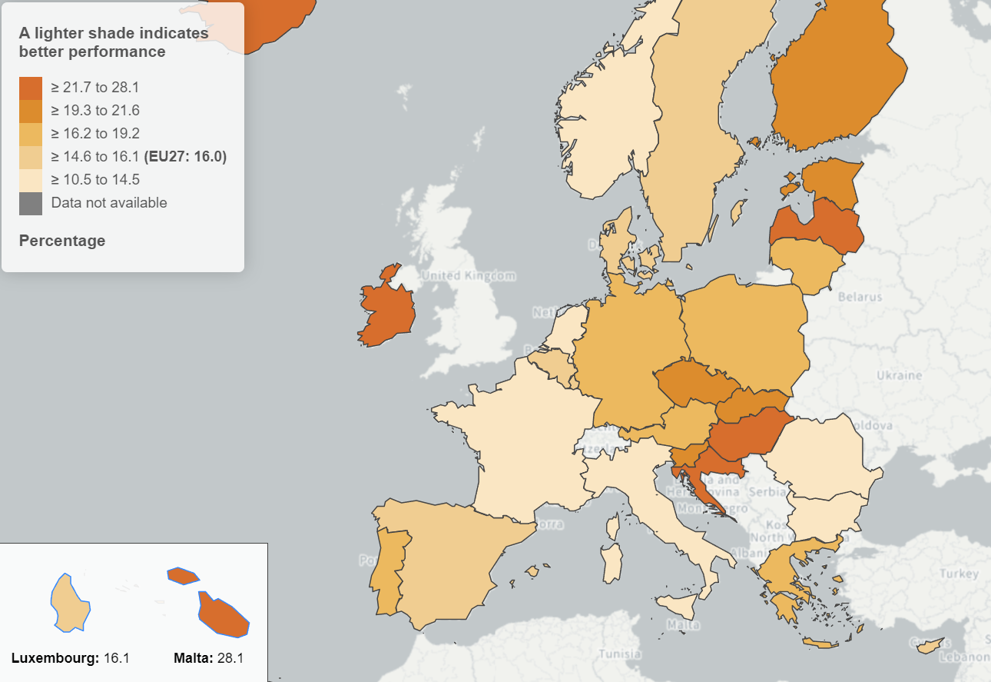
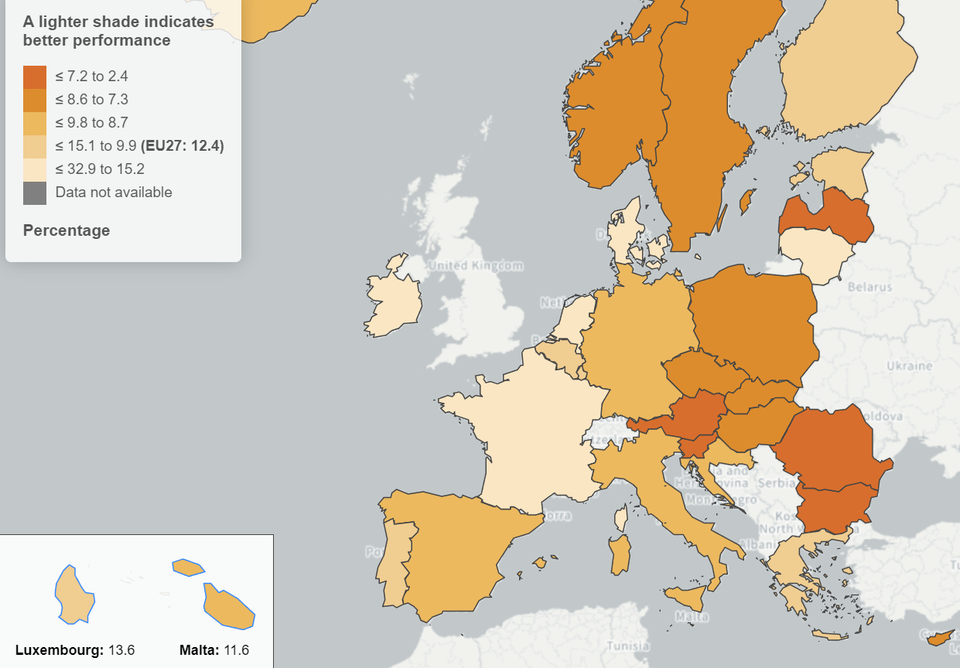
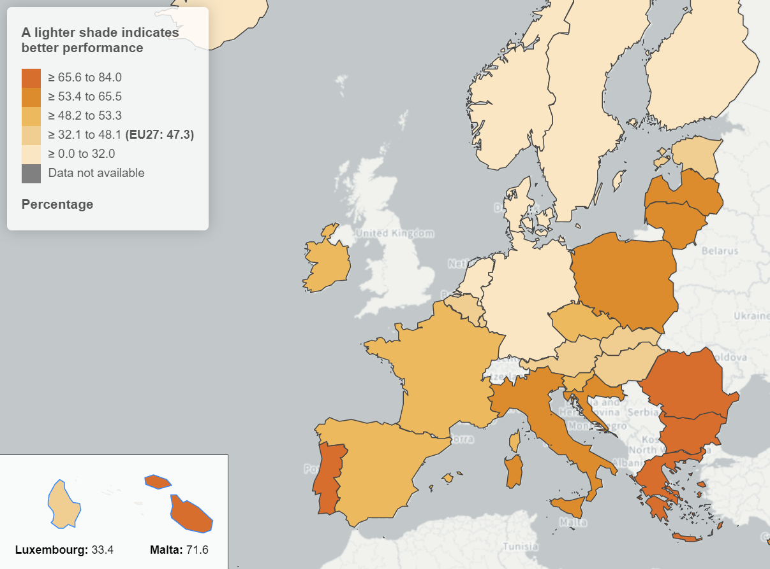
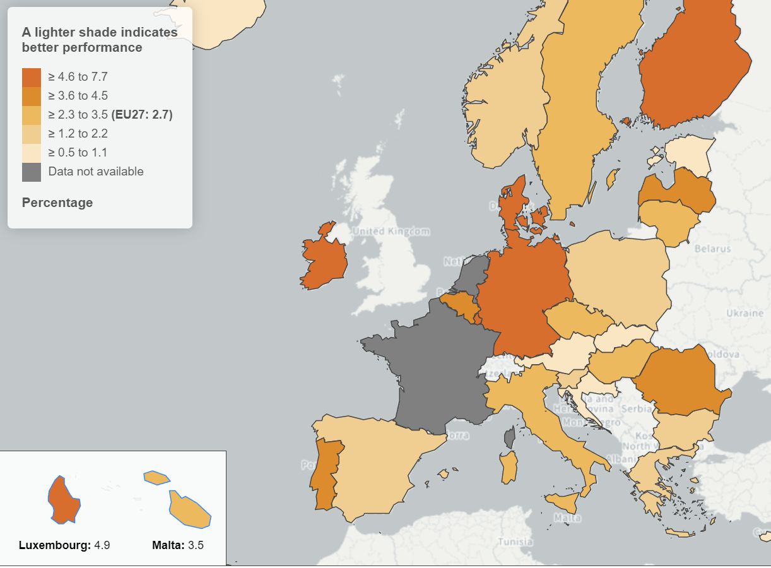
Fetma (=)
Intag av frukt och grönt (-)
Några riskfaktorer…
Fysisk inaktivitet (+)
Hög alkoholkonsumtion (=)

Slide 5
Hög alkoholkonsumtion (=)
Alkoholkonsumtion i Europa
50 % högre än genomsnittet i världen
9.98 vs 6.4 liter/vuxen/år
Mål i EUs cancerplan
Minska alkoholkonsumtionen med
≥ 10 % till 2025
Stödja medlemsländer och organisationer med åtgärder
Se över EU direktiv kring skatt och inköp av alkohol för privatpersoner mellan länder

Slide 6
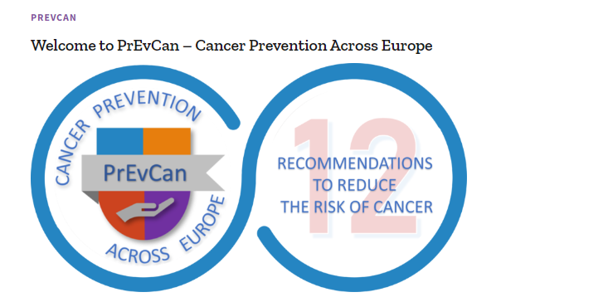
#PrEvCan #CANCERCODE
PrEvCan är ett initiativ av EONS och genomförs i samverkan med ESMO
som viktigaste partner. Läs mer på: www.cancernurse.eu/prevcan

Slide 7
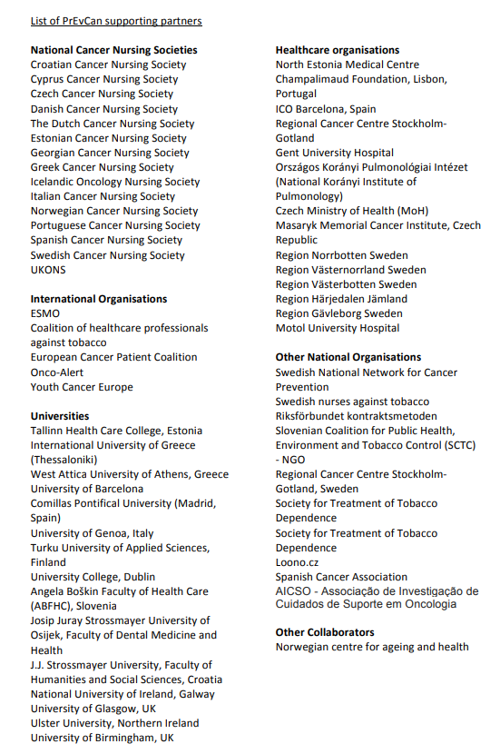
Lite siffror….
Omfattande cancerpreventivt projekt med fler än 60 organisationer inblandade
22 länder, varav 18 EU länder
Kampanjmaterial översätts till 25 språk
Sökt EU action Grant, 3 medsökande
PrEvCan är baserat på European Code Against Cancer

Slide 8

Fokus
Allmänheten (särskilt fokus på utsatta grupper)
Hälso-och sjukvårdspersonal (samt studenter)
Patienter och närstående
Politik och policy
Syfte
Öka kunskapen kring riskfaktorer för cancer och hur man minskar risken att drabbas
Att anpassa cancerpreventiva budskap bättre till utsatta grupper

Slide 9
Fokus på utsatta grupper
Fokusgruppsintervjuer planeras med fyra grupper (augusti 2022)
  Unga personer (18-29 år) med egen cancererfarenhet
  Unga personer (18-29 år) utan egen cancererfarenhet
  Personer med invandrarbakgrund
  Personer med intellektuella funktionsnedsättningar
Hur uppfattas de 12 rekommendationerna i den europeiska kodexen mot cancer? Hinder? Framgångsfaktorer? Vilka anpassningar behövs för respektive grupp?
Etiskt tillstånd finns
Resultatet kommer användas för att anpassa den kommande PrEv-can kampanjen samt publiceras i vetenskaplig tidskrift

Slide 10

Kampanj baserad på Europeiska kodexen mot cancer
13 månader, start i september
Fokus på en riskfaktor per månad
Kampanjmaterial på 25 språk
Grafik, budskap anpassat till olika grupper, webinarier, kampanjaktiviteter, filmer, storytelling, etc
https://cancer-code-europe.iarc.fr/index.php/sv/

Slide 11
Vad innebär det att vara med?
Inga kostnader!
Tillgång till kampanjmaterial på svenska och invandrarspråk
Kampanjmaterial som kan anpassas efter den egna organisationens önskemål och planerade aktiviteter inom cancerprevention
Egna organisationens logga kan användas I allt kampanjmaterial och synas på projekthemsida
Kampanjpartner kan välja att;
  Stötta kampanjen (sprida budskapen)
  Vara aktivt inblandad i en eller flera PrEv-can aktiviteter
  Arrangera sina egna aktiviteter

Slide 12

Vad innebär det att vara med?
Kampanjmaterial kan inte spridas/användas innan avsedd kampanjmånad
Kampanjpartner rapporterar om aktiviteter inom 3 månader
(digital aktivitetsrapport)
PrEvCan - EONS - The European Oncology Nursing Society (cancernurse.eu)

Slide 13
Vill du veta mer?
Vill din organisation delta?
Kontakta oss!
lena.sharp@regionstocksholm.se
helena.ullgren@regionstockholm.se
#PrEvCan #CANCERCODE
TACK!

